Slide 1
빅데이터
2016136122 정현석

Slide 2
목차
빅데이터에 사용되는 프로그램
빅데이터의 활용 사례
졸업작품 아이디어

Slide 3
빅데이터에 사용되는 프로그램
빅데이터 수집
빅데이터 분석

Slide 4
빅데이터 수집
RDBMS (정형화된 데이터)
로그 파일 (비정형화된 데이터)

Slide 5
RDBMS에서의 데이터 수집 프로그램
아파치 스쿱

Slide 6

아파치 스쿱
프로그래밍 언어 – JAVA
오라클, MySQL같은 RDBMS에서 활용
명령 줄 인터페이스

Slide 7
로그 파일에서의 데이터 수집 프로그램
아파치 플룸
아파치 척와
페이스북 스크라이브
웹 크롤러
RSS

Slide 8

아파치 플룸
프로그래밍 언어 – JAVA
다양한 로그데이터를 병렬적으로 수집 및 모니터링이 가능하고 실시간 전송도 지원
최근 국내의 빅데이터 솔루션에서의 수집부분의 기반

Slide 9
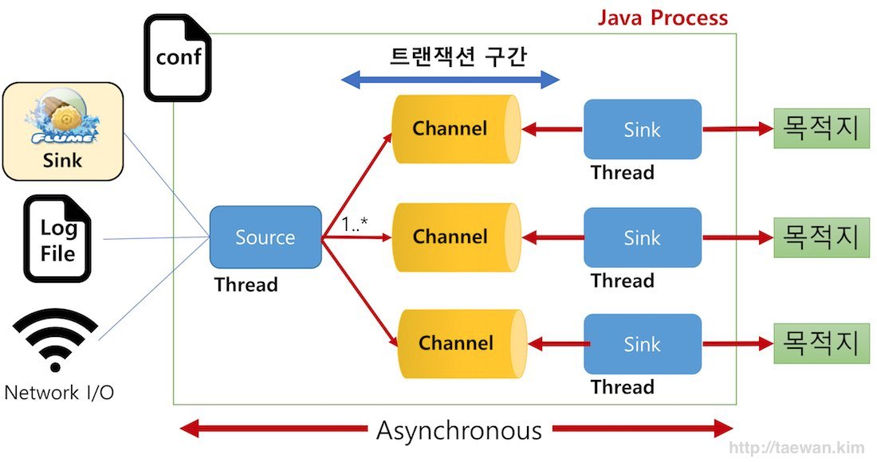

Slide 10

아파치 척와
프로그래밍 언어 - JAVA
하둡의 서브 프로젝트로 분산되어 있는 서버에서 로그데이터를 수집, 저장, 분석하기 위한 솔루션
하둡에 너무 의존적

Slide 11

페이스북 스크라이브
프로그래밍 언어 – C++
페이스북이 개발하여 오픈소스화한 로그 수집 서버 시스템
페이스북 자체의 Scaling 작업을 위해 설계됨
클라이언트와 서버의 타입에 상관없이 다양한 방식으로 로그 수집

Slide 12
웹 크롤러
조직적, 자동화 된 방법으로 월드 와이드 웹을 탐색하는 컴퓨터 프로그램
검색엔진과 같은 사이트에서는 데이터를 최신 상태로 유지하기 위해서 웹 크롤링을 함
링크 체크나 HTML 코드 검증과 같은 웹 사이트의 자동 유지 관리 작업을 위해 사용되기도 하며, 자동 이메일 수집과 같은 웹 페이지의 특정 형태의 정보를 수집하는 데도 사용됨
Notes:
웹 크롤러는 방문한 사이트의 모든 페이지의 복사본을 생성하는데 사용되며, 검색 엔진은 이렇게 생성된 페이지들을 빠르게 검색하기 위해서 인덱싱을 실시함

Slide 13

RSS
뉴스나 블로그 사이트에서 사용하는 콘텐츠 표현 방식
RSS 관련 프로그램을 이용하여 자동 수집이 가능해졌기에 사용자는 각각의 사이트 방문없이 최신 정보들만 선택할 수 있게 됨

Slide 14
빅데이터 처리
인프라 기술
데이터베이스 기술

Slide 15
인프라 기술
아파치 하둡
구글 빅쿼리
아마존 다이나모
Notes:
신호를 보내고 받는 소프트 웨어를 의미

Slide 16

아파치 하둡
프로그래밍 언어 - JAVA
방대한 양의 정형/비정형 데이터를 분산 처리하여 빠른 시간내에 결과를 제공하는 오픈소스 기반의 데이터 관리 기술
야후, 페이스북 등이 서비스의 여러 부분에 많이 사용하고 데이터 분석기업들이 하둡을 기반으로 플랫폼을 구축하고 있음

Slide 17

구글 빅쿼리
빅데이터를 클라우드 상에서 신속하게 분석해주는 서비스
따라서 별도의 인프라 구축없이 구글 클라우드에 분석하고자 하는 데이터를 업로드하면 웹브라우저를 통해 데이터 분석
초당 수십억 단위 행(rows) 데이터를 다룰 수 있으며, 데이터 탐색 범위를 테라바이트 규모까지 확장 가능

Slide 18

아마존 다이나모
아마존 웹 서비스의 NoSQL 서비스
키-값 형태로 대용량의 데이터를 저장 가능하며 고속의 데이터 접근도 가능

Slide 19
데이터베이스 기술
RDB
NoSQL
NewSQL

Slide 20
RDB
오라클 DBMS
MySQL

Slide 21
오라클 DBMS
프로그래밍 언어 - 어셈블리어, C, C++
유닉스 환경에서 가장 널리 사용되는 RDBMS
검색이나 업데이트용 언어로는 국제표준화기구의 표준 구조화 조회 언어와 PL/SQL을 지원

Slide 22

MySQL
프로그래밍 언어 – C, C++
세계에서 가장 많이 쓰이는 오픈소스의 RDBMS
다중 스레드, 다중 사용자 형식의 구조질의어 형식의 데이터베이스 관리 시스템

Slide 23
NoSQL
카산드라
Hbase
MongoDB

Slide 24

아파치 카산드라
단일 장애점 없이 고성능을 제공하면서 수많은 서버 간의 대용량의 데이터를 관리하기 위해 설계됨
여러 데이터센터에 걸쳐 클러스터를 지원하며 마스터리스 비동기 복제를 통해 모든 클라이언트에 대한 낮은 지연시간 운영을 허용

Slide 25

아파치 Hbase
하둡 플랫폼을 위한 공개 비관계형 분산 데이터 베이스
하둡의 분산 파일 시스템인 HDFS위에서 동작을 함
대량의 흩어져 있는 데이터 저장을 위한 무정지 방법을 제공하는 구글의 빅테이블과 비슷한 기능을 함

Slide 26

MongoDB
프로그래밍 언어 – C++
문서 모델을 기본으로 하는 데이터베이스
컬렉션을 이용해 기존 SQL 데이터베이스의 테이블처럼 동작

Slide 27
NewSQL
RDB와 NoSQL의 장점을 합친 것으로, RDB관점에서 SQL 지원, ACID 준수, 성능 개선을 가지고 NoSQL의 특성인 확장성과 유연성을 가미한 DBMS를 말함
ACID – 원자성(Atomicity), 일관성(Consistency), 고립성(Isolation), 지속성(Durability)

Slide 28
빅데이터의 활용 사례
고객 맞춤형 서비스
내부 효율성 개선
새로운 Value Proposition 창출

Slide 29
고객 맞춤형 서비스
아비바 생명 – ‘RateMyDrive’
사우스웨스트 항공 – 고객 맞춤형 광고
타겟 – 고객 맞춤형 프로모션
신한카드 – 고객 라이프 스타일 맞춤형 상품

Slide 30
내부 효율성 개선
DHL – 물류 효율화
자라 – 효율적인 물류 배송망
구글 – 데이터센터 성능 및 에너지 사용 최적화
삼성SDS – 제조업 생산성 향상 지원 솔루션

Slide 31
새로운 Value Proposition 창출
아마존 – 예측 배송
후지쯔 – 농업용 빅데이터 솔루션
SK텔레콤 – 상권 분석 및 마케팅 지원 서비스

Slide 32
졸업작품 아이디어
현재의 토픽 알아내기
영화 평점 예상
사용자의 흥미 분석

Slide 33
현재의 토픽 알아내기
트위터나 페이스북 같은 api가 공개된 SNS나 인터넷 신문 사이트를 수집하고 분석하여, 현재 화제가 되고 있는 주제는 무엇인지를 알아내어 시간별로 표시해주는 프로그램

Slide 34
영화 평점 예상
영화들의 평점과 SNS의 반응, 리뷰를 수집하고 분석하여, 어떠한 경우에 보통 이런 점수를 받은 것을 파악하고 영화의 평점을 예상하는 프로그램

Slide 35
사용자의 흥미 분석
사용자가 자주 들어가는 사이트나, 검색하는 단어, SNS상에서의 대화 등을 분석하여 사용자의 흥미나 필요로 할 법한 정보를 띄워주는 프로그램

Slide 36
Q&A

